Slide 1
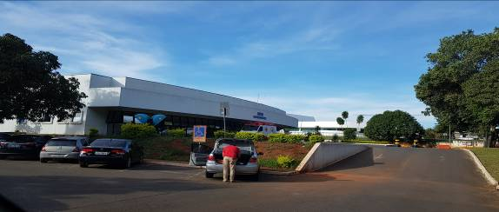
Tumores sólidos em Neonatologia
Neonatal solid tumors.
Chandrasekaran A.Pediatr Neonatol. 2017 Jul 11. pii: S1875-9572(17)30409-6. doi: 10.1016/j.pedneo.2016.12.007. [Epub ahead of print]
PMID: 28736178 ARTIGO INTEGRAL
Free Article Similar articles
Apresentação: Ana Carolina Lopes Rabelo-R4 em Neonatologia
Unidade de Neonatologia do Hospital Materno Infantil de Brasília/SES/DF
Coordenação. Evely Mirela Santos França
www.paulomargotto.com.br
Brasília, 3 de março de 2018

Slide 2
INTRODUÇÃO
O tumor é uma causa rara, mas importante de mortalidade e morbidade em neonatos.
Apenas 2% de todas as malignidades da infância ocorrem durante o período neonatal. ¹
Há um amplo espectro de tumores, tanto benignos como malignos,
Para um bebê pequeno, mesmo os tumores benignos podem ser fatais devido a relação com o tamanho e localização:
  como um grande teratoma cervical e potencialmente maligno, um teratoma sacrococcígeo ou nefroma mesoblástico congênito (CMN).
Os tumores que são claramente malignos podem apresentar comportamentos imprevisíveis no período neonatal.
Condições benignas como hemangioma e linfangioma que formam diagnósticos diferenciais maiores também têm um curso clínico de benigno a letal.

Slide 3
INTRODUÇÃO
A Sociedade Britânica de Patologia Pediátrica estimou a prevalência de neoplasia congênita (benigna e maligna) entre 1: 12.500 e 17.300 nascidos vivos. ²
Os tumores neonatais representavam entre 2 a 3% dos tumores diagnosticados em todas as faixas etárias juntas, sendo malignos aproximadamente 1 a 2%.
Os tumores malignos representaram 45% de todos os tumores neonatais diagnosticados. ^{1,3}

Slide 4
INTRODUÇÃO
A etiologia do câncer em uma criança é multifatorial e inclui fatores ambientais e genéticos.³
Os neonatos são caracterizados como uma entidade separada, uma vez que a interferência ambiental é mínima.
O objetivo deste estudo é conhecer a incidência exata dos vários tumores neonatais, suas apresentações clínicas e opções de manejo diante dos próprios dados, juntamente com a revisão da literatura relevante.

Slide 5
MÉTODO
Foram estudos bebês com tumores de 0 a 3 meses de idade, admitidos no hospital de janeiro de 2011 a janeiro de 2016.
Foram incluídas patologias como hemangioma, linfangioma e hamartomas para estimar a distribuição real de cada um. Também foi incluído a idade, sexo, tipo de tumor e manejo.
Os tumores foram diagnosticados por exame clínico, estudo de imagem e marcadores tumorais apropriados; e o diagnóstico final feito pela histopatologia, na maioria dos casos.

Slide 6
MÉTODO
Embora os tumores congênitos sejam tumores presentes no nascimento, pressupões que qualquer tumor presente nos primeiros 3 meses de vida fosse congênito e condições como os hemangiomas não foram considerados tumores verdadeiros e sim hamartomas.
Assim, a palavra "tumor" foi usada em seu sentido literal para significar uma massa ou inchaço.
Os hemangiomas foram diagnosticados por sua aparência típica, apresentação clínica e involução em torno do primeiro ano de vida. Alguns necessitaram de terapia com propranolol e um pequeno número exigiu a excisão.
Todas as malformações linfáticas foram excisadas durante o período neonatal devido ao tamanho e sintomas ou mais tarde na infância.
Os nevos melanocíticos estão sendo acompanhados no ambulatório.
Todos os outros casos tiveram seus diagnósticos com prova histológica. E o seguimento é discutido em detalhes para tumores individuais.

Slide 7
RESULTADOS

Slide 8
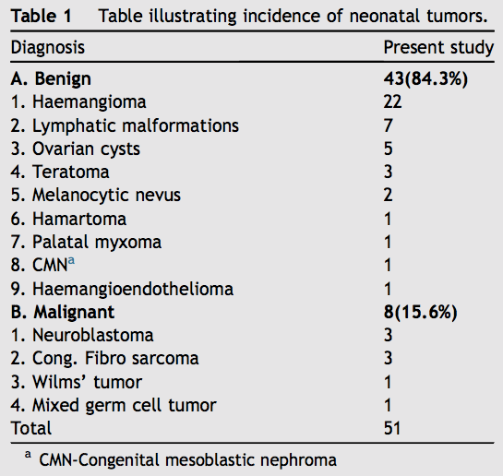
51 casos
43 (84,3%) das lesões eram massas benignas
8 (15,6%) eram malignas.

Slide 9
RESULTADO
Hemangiomas e malformações linfáticas representaram a maioria dos tumores benignos (67,4%).
Se forem excluídos e considerado somente as neoplasias verdadeiras os tumores malignos representam 36,3% do total de 22 neoplasias.
Neuroblastoma e fibrossarcoma congênito foram os tumores malignos mais comuns.
Os cistos ovarianos foram os mais comuns (22,7%) das neoplasias verdadeiras (após exclusão de hemangiomas e malformações linfáticas), seguidos por teratomas (18,1%). Havia 3 teratomas sacrococcígeos e um teratoma cervical.
Um total de 18 (35,2%) casos foram diagnosticados no pré natal;
  6 foram malformações linfáticas, 5 cistos de ovário, 2 teratomas sacrococcígeo, um tumor de células germinais cervicais, um nefroma mesoblástico congênito, fibrossarcoma congênito, hemangioendotelioma hepático e hamartoma. Apenas dois (11%) tumores diagnosticados no pré natal foram malignos.

Slide 10
RESULTADO
Ocorreram 3 casos de neuroblastomas diagnosticados após o período neonatal (dois casos aos 2 meses e um aos 3 meses de idade).
Os 3 fibrossarcomas foram diagnosticados após o nascimento, dois após 4 meses de idade, embora os pais tenham percebido o massa logo após o nascimento, e um bebê foi levado ao hospital no 2º dia de vida com presença de massa na parede torácica.
Dos 8 tumores malignos, 4 receberam quimioterapia. Nenhuma irradiação foi dada a nenhum dos casos.
Dos 2 neuroblastomas, um apresentava a doença muito avançada e foi a óbito apesar da quimioterapia. A criança com fibrossarcoma recorrente da parede torácica e a criança com tumor de Wilms receberam quimioterapia com boa resposta.

Slide 11
DISCUSSÃO
Os tumores no período neonatal são extremamente raros.
Muitos tumores da infância são únicos para essa faixa etária, mas praticamente todas as neoplasias da infância também foram relatadas no período perinatal.
Não há diferença clara entre o tipo de tumores que apresentam no nascimento e aqueles na primeira infância, parece haver alguma distinção devido à influência intrauterina dos tumores congênitos pelos hormônios maternos e imunoglobulinas.
O padrão de metástase também é diferente devido à circulação fetal.⁴
Embora a literatura tenha relatado cerca de 20% de incidência de malformações congênitas associadas a tumores neonatais, não houve nenhum caso no estudo⁵.
Houve relatos de disseminação transplacentária de tumores maternos como o carcinoma coronariano ⁶ mas não houve tumores hereditários em nossos casos .
Houve relatos isolados de associação provável entre ingestão de medicamentos e tumores maternos^{7,8.} No entanto, no estudo não encontrou essa associação.

Slide 12
DISCUSSÃO
Dos 22 casos de neoplasias verdadeiras, a distribuição de tumores foi semelhante à série de Barson.²
    Tumores de células germinativas 18%
    Neuroblastomas 13,6%
    Tumores mesenquimatosos 13,6%
    Tumores renais 9%,
Neuroblastoma e fibrossarcoma congênito foram os tumores malignos mais comuns, cada um correspondendo aproximadamente a 37% dos tumores malignos.
Outros estudos apresentaram números significativos de leucemias e tumores do SNC ^{1,10.} Porém não foram encontrados no período neonatal dentro do pequeno número de tumores malignos do estudo. E os resultados são semelhantes se excluir essas duas neoplasias.

Slide 13
DISCUSSÃO
Os cistos ovarianos são os tumores benignos mais comuns se excluir a lesão venosa e linfática. Quatro dos 5 casos de cisto ovariano foram diagnosticados no pré natal.
3 casos resolveram espontaneamente durante o acompanhamento de 1ano.
2 casos, um com natureza complexa (áreas sólidas e císticas) e um grande cisto de tamanho 4x4 cm foram retirados laparoscopicamente e comprovado serem cistos foliculares benignos.
Cistos simples do ovário tendem a se resolver de forma espontânea e podem ser tratados de forma conservadora. O acompanhamento do ultra-som em série pode impedir a ooforectomia desnecessária.
Os pacientes com cistos > 4 cm precisam de aspiração percutânea ou remoção cirúrgica, uma vez que correm risco de torção. Massas císticas complexas, cistos ováricos sintomáticos e cistos que não se resolvem também devem ser removidos.¹⁶

Slide 14
DISCUSSÃO
Houve três teratomas sacrococcígeos no estudo. Esses são as neoplasias perinatais mais freqüentes, que representam cerca de um terço dos casos.
O risco de malignidade é pequeno, mas aumenta substancialmente naqueles com diagnosticados tardio durante a infância.⁹
Tumores sólidos e áreas sólidas de tumores mistos (sólidos e císticos) são mais propensos a conter elementos malignos.^{3.}A excisão total do tumor junto com o cóccix é obrigatória, já que histologicamente o tecido residual benigno pode se transformar em tumor maligno.⁹

Slide 15
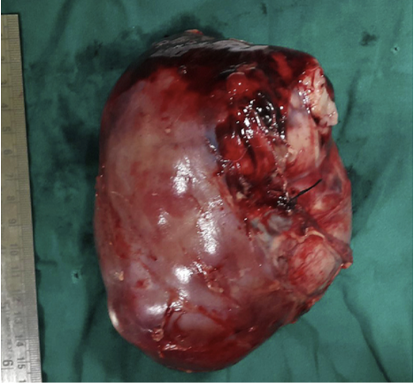
DISCUSSÃO
Entre os tumores benignos inclui um bebê do sexo feminino com nefroma mesoblástico congênito diagnosticado no pré-natal, apresentação no 4º dia de vida e realizado nefrectomia (Fig.1).

Slide 16
DISCUSSÃO
O nefroma mesoblástico congênito(CMN) é o tipo mais comum de tumor renal em recém-nascidos e crianças < 3meses de idade e 90% dos casos têm <1 ano de idade.
Existem três subtipos histológicos e clássicos, variáveis ​​de célula e fusão.
Geralmente é um tumor benigno, mas pode evoluir com metástase muito raramente, geralmente para pulmão.¹⁸
Um diagnóstico diferencial entre CMN e tumor de Wilms é muito importante para decidir o tratamento.
O exame, sintomas clínicos e características de imobilização mostra que o tumor de Wilms é semelhante ao CMN, particularmente a variante celular, mas menos de 2% de pacientes com tumor de Wilms está presentes <3 meses de idade.
Os tumores associados a síndromes congênitas ou anomalias e a presença de tumores bilaterais são mais relacionados ao tumor de Wilms.

Slide 17
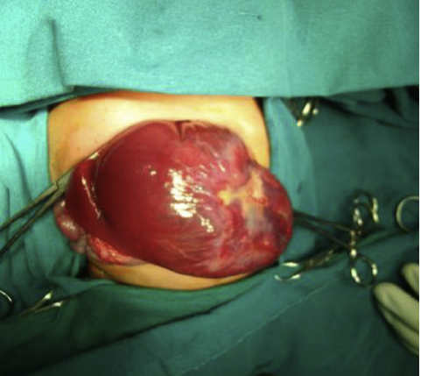

DISCUSSÃO
Caso de hemangiomaendotelial hepático infantil (IHE) foi levado ao hospital com insuficiência cardíaca e diagnosticado de grande massa vascular (10x10cm) no lobo esquerdo do fígado (Fig. 2).
A criança tinha AFP normal para idade e plaquetopenia. E foi submetida a lobectomia hepática esquerda.
Evoluiu com obstrução intestinal, necessitou de ressecção intestinal extensiva e 1mês depois foi a óbito por sepse.

Slide 18
DISCUSSÃO
Hemangioendotelioma infantil é uma lesão vascular benigna rara, diferente do hemangioma cavernoso.
Até 50% dos casos apresentaram lesões cutâneas associadas. A AFP pode estar ligeiramente elevada e pode estar associada ao hipotireoidismo.
Muitos existem opções de tratamento médico como corticosteróides, siro-limus, vincristina e interfon-2-alfa, embora nenhum tratamento isolado tenha sido universalmente eficaz.³¹ A excisão cirúrgica para uma lesão bastante localizada é provavelmente a melhor opção.

Slide 19
DISCUSSÃO
Outros tumores raros, porém interessantes, incluem uma bebe do sexo feminino de um mês de idade que apresentou uma tumor palatino firme de 2x2 cm com crescimento rápido.
A lesão foi excisada devido a alta suspeita de rabdomiossarcoma, mas provou ser um mixoma puro a partir do palato duro.
A excisão deixou uma fístula palatina que foi reparada após um ano de idade.
Os mixomas provenientes da cavidade oral e do palato são muito raros e alguns deles podem ser malignos.²¹

Slide 20
DISCUSSÃO
Houve três fibrossarcomas, um masculino e 2 do sexo feminino, provenientes do tórax (dois casos) e do pescoço formando cerca de 37% dos tumores malignos de neonatos.
Outros estudos mostram predominância de leões de membros (66%). ¹¹
Um bebê feminino apresentou 4x4 cm de massa na parede torácica no nascimento, que foi retirado e relatado por patologista como hamartoma, mas reapareceu em dois meses com envolvimento de costela e pleura (Fig. 3).
O bebê recebeu quimioterapia (Vincristina, Adriamicina e Ciclofosfamida na metade da dose habitual) com boa resposta. O tumor foi retirado após 3 ciclos de quimioterapia e continuada por mais 5 ciclos.

Slide 21
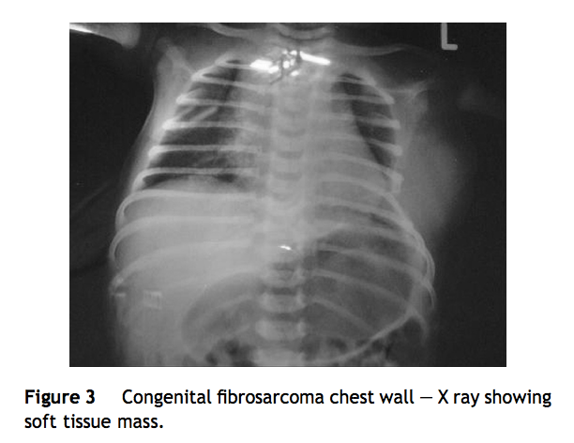

Slide 22
DISCUSSÃO
Os tumores de tecido fibroso predominam em idade neonatal e representam talvez dois terços de neoplasias de tecido mole nesta faixa etária, constituídas principalmente por fibromatoses (fibromatose infantil e miofibromatose) .¹⁵
Os fibrossarcomas são tumores malignos que surgem predominantemente em tecidos moles. Representam 5% e10% de todos os sarcomas em lactentes com <1 ano.¹² Eles são localmente agressivos e difícil apresentar metástases^{15.}
Globalmente, o fibrossarcoma infantil tem um bom prognóstico com uma taxa de cura de 80%. Embora a cirurgia seja o pilar do tratamento, a quimioterapia tem sido relatada como um tratamento adjuvante muito eficaz, claramente mais eficaz do que nos adultos.^{13,14}
O rabdomiossarcoma, a neoplasia mais comum de tecido mole em crianças mais velhas, é muito rara no período neonatal, embora a apresentação, o prognóstico e o tratamento sejam semelhantes.¹⁵

Slide 23
DISCUSSÃO
Houve 3 casos de neuroblastoma, representando cerca de 37% dos tumores malignos neonatais.
Uma menina aos 4 meses de idade foi diagnosticada com um grande tumor (8 cm x 9 cm) durante investigação de febre.
A criança teve nódulos de fígado no momento do diagnóstico. Ela recebeu quimioterapia (3 ciclos). O tumor regrediu em tamanho, os nódulos do fígado desapareceram e a massa foi ressecada e a quimioterapia foi completada. A criança manteve o acompanhamento por 2 anos.
O segundo caso foi um menino aos 5 meses de idade, diagnosticado em outro hospital 3 meses antes, e tinha um tumor local extenso, metástase óssea e condições gerais precárias.
O terceiro caso foi uma criança do sexo feminino que apareceu para uma 2ª opinião. Tinha doença 4S e foi aconselhado a cirurgia, uma vez que o tumor primário era pequeno e ressecável, mas os pais recusaram.

Slide 24
DISCUSSÃO
Neuroblastoma é o tipo mais comum de tumor maligno em neonatos na literatura, representando 30 e 50% dos casos na maioria das séries.
Uma massa abdominal é a apresentação mais comum a partir do tumor primário ou metástases hepáticas.
A maioria dos recém-nascidos com neuroblastoma disseminado tem doença no estágio 4S (primário localizado com doença metastática confinada ao fígado, pele e medula óssea). O prognóstico é bom e a doença pode até sofrer uma regressão espontânea.
O modo de tratamento pode ser controverso, mas deve ser restrito ao mínimo necessário para evitar complicações fatais.²⁴
O prognóstico excepcionalmente bom do neuroblasto em crianças muito pequenas não se restringe a pessoas com doença 4S. Pacientes com estágio 2 (resíduo de tumor microscópico após ressecção) também se beneficiam de uma abordagem conservadora.
O CE (carboplatina, etoposido) está sendo proposto como terapia de primeira linha para lactentes com neuroblastoma no estágio 4S que requerem intervenção médica.²⁶
A cirurgia deve ser feita em algum momento, imediatamente ou após a quimioterapia. De acordo com um estudo, cerca de 50% das crianças que não sofreram ressecção evoluíram para o óbito. finalmente morreram.

Slide 25
DISCUSSÃO
Entre os tumores malignos, um lactente com diagnóstico de tumor de Wilms apresentou aos 2 meses de idade uma massa com 7x7 cm no rim direito, sendo avaliado por distensão abdominal progressiva.
O bebê foi submetido a nefrectomia e recebeu quimioterapia. O paciente segue estável após 18 meses do tratamento.
De acordo com vários estudos, o tumor de Wilms é muito raro, com uma incidência na faixa de 3% de todos os tumores renais diagnosticados nesta faixa etária.^{22,23.}
A síndrome paraneoplasicas, como hipertensão e hipercalcemia, são comuns em lactentes.
Os bebês com tumor de Wilms apresentam excelente prognóstico geral.
SIOP e COG concordam em nefrectomia imediata e quimioterapia com baixa dose.^{22,23}

Slide 26
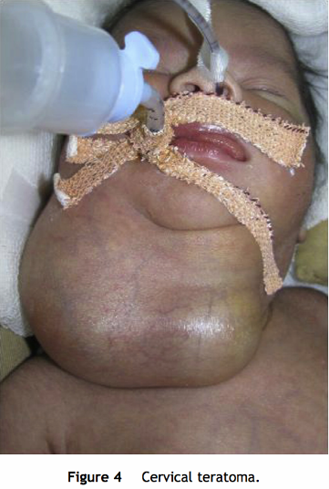
DISCUSSÃO
Um bebê do sexo masculino com presença de polihidrômio e edema cervical foi recebido no 1ºdia de vida e intubado devido à obstrução das vias aéreas (Fig. 4).

Slide 27
DISCUSSÃO
O diagnóstico inicial foi higroma cístico, uma vez que a massa era predominantemente cística na TC.
A massa foi totalmente ressecada. Foi encapsulado e multiloculada. O exame histopatológico revelou focos claramente malignos, embora o tumor tenha sido predominantemente teratomatoso e os marcadores tumorais tinham alta idade.
A criança foi acompanhada sem quimioterapia e sem recorrência após 4 anos.
Os teratomas cervico-faciais representam 5% a 6% dos teratomas. A maioria são teratomas maduros ou imaturos, mas até 20% são malignos.²⁷

Slide 28
DISCUSSÃO
Nos tumores adultos, as características histológicas típicas da linhagem incluem alta relação citoplasmática nuclear, aumento da atividade mitótica, anaplasia e disseminação local e distante do tumor.
Em um neonato, o tumor com muitas dessas características ainda pode se comportar de forma benigna. Exemplos disso incluem o fibrossarcoma congênito e nefroma mesoblástico congênito, ambos tumores relativamente menos agressivos, apesar da alta taxa mitótica e celularidade.²⁸
4 dos 8 tumores malignos receberam quimioterapia, 3 responderam bem e ficaram livres da doença após 2 anos de seguimento.
O comportamento especial do neuroblastoma neonatal permite uma abordagem conservadora.

Slide 29
DISCUSSÃO
O comportamento especial do neuroblastoma neonatal permite uma abordagem conservadora.
A cirurgia desempenha um papel central no manejo de tumores benignos e malignos, pois a quimioterapia pode ser muito tóxica para os bebês pequenos e a irradiação é proibida.
As doses de medicamentos devem ser calculadas de acordo com o peso corporal em vez da área superficial e iniciadas em níveis reduzidos e aumentadas conforme tolerado.²⁹
O uso do tratamento por radiação é uma grande preocupação em vista da extrema imaturidade dos tecidos normais e do potencial de efeitos tardios sobre crescimento e risco de malignidade secundária.³⁰

Slide 30
CONCLUSÃO
Os tumores neonatais são muito raros e o diagnóstico de um tumor em um neonato apresenta muitas dificuldades.
O RN com seu rápido crescimento, desenvolvimento e maturação de todos os órgãos e tecidos pode ser afetado negativamente por terapias geralmente administradas a crianças mais velhas.
O tratamento com a melhor chance de cura e o risco de danos irreversíveis aos órgãos que crescem rapidamente precisam ser equilibrados.
Na análise dos dados das condições tumorais no período neonatal mostrou uma incidência de 2,2% de malignidade de todos os tumores malignos pediátricos e 36,3% dos tumores nos RNs estudados foram malignos.
Os tumores malignos são menos propensos a serem diagnosticados de forma pré-natal de acordo com o estudo (apenas 11% tiveram diagnóstico pré-natal), provavelmente devido ao rápido crescimento após o nascimento.
O estudo também enfatizou o papel central da cirurgia na maioria dos tumores neonatais e mostrou que o uso cuidadoso da quimioterapia em neonatos é bem tolerado.
Concluímos que os neonatos diagnosticados com tumores malignos podem ter melhores prognósticos do que crianças mais velhas.

Slide 31
REFERÊNCIAS
1. Campbell AN, Chan HS, O’Brien A, Smith CR, Becker LE. Ma- lignant tumours in the neonate. Arch Dis Child 1987;62:19e23.
2. Barson AJ. Congenital neoplasia: the society’s experience. Pediatric pathology society. Arch Dis Child 1978;53:436.
3. Isaacs H. Perinatal (congenital and neonatal) neoplasms:a report of 110 cases. Pediatr Pathol 1985;3:165e216.
4. Berry PJ. Congenital tumours. In: Keeling JW, editor. Fetal and neonatal pathology. London: Springer-Verlag; 1987. p. 229e47.
5. Berbel Tornero O, Ortega Garc ́ıa JA, Ferr ́ıs i Tortajada J, Garc ́ıa Castell J, Donat i Colomer J, Soldin OP, et al. Neonatal tumours
and congenital malformations. An Pediatr 2008;68:589e95.
6. Kruseman AC, van Lent M, Blom AH, Lauw GP. Choriocarcinoma in mother and child, identified by immunoenzyme Histochem-
istry. Am J Clin Pathol 1977;67:279e83.
7. Taylor WF, Myers M, Taylor WR. Extrarenal Wilms’ tumour in an infant exposed to intrauterine phenytoin. Lancet 1980;2:481e2.
8. Sherman S, Roizen N. Fetal hydantoin syndrome and neuroblastoma. Lancet 1976;1:517.
9. Noseworthy J, Lack EE, Kozakewich HP, Vawter GF, Welch KJ. Sacrococcygeal germ cell tumors in childhood: an updated experience with 118 patients. J Pediatr Surg 1981;16:358e64.
10. Desandes E, Guissou S, Ducassou S, Lacour B. Neonatal solid tumors: incidence and survival in France. Pediatr Blood Cancer
2016;63:1375e80.
11. Orbach D, Rey A, Cecchetto G, Oberlin O, Casanova M, Thebaud E, et al. Infantile fibrosarcoma: management based on the European experience. J Clin Oncol 2010;28:318e23.
12. Orbach D, Rey A, Oberlin O, Sanchez de Toledo J, Terrier- Lacombe MJ, Van Unnik A, et al. Soft tissue sarcoma or ma- lignant mesenchymal tumors in the first year of life: experi- ence of the international society of pediatric oncology (SIOP) malignant mesenchymal tumor committee. J Clin Oncol 2005; 23:4363e71.
13. Kurkchubasche AG, Halvorson EG, Forman EN, Terek RM, Ferguson WS. The role of preoperative chemotherapy in the treatment of infantile fibrosarcoma. J Pediatr Surg 2000;35: 880e3.
14. Grier HE, Perez-Atayde AR, Weinstein HJ. Chemotherapy for inoperable infantile fibrosarcoma. Cancer 1985;56:1507e10.
15. Stevens MC. Neonatal tumors. Arch Dis Child 1988;63:1122e5.

Slide 32
REFERÊNCIAS
16. Brandt ML, Luks FI, Filiatrault D, Garel L, Desjardins JG, Youssef S. Surgical indications in antenatally diagnosed ovarian cysts. J Pediatr Surg 1991;26:276e82.
17. Gruver AM, Hansel DE, Luthringer DJ, MacLennan GT. Congenital mesoblastic nephroma. J Urol 2010;183:1188e9.
18. Steinfeld AD, Crowley CA, O’Shea PA, Tefft M. Recurrent and metastatic mesoblastic nephroma in infancy. J Clin Oncol 1984;2:956e60.
19. Dehner LP, Ishak KG. Vascular tumors of the liver in infants and children. A study of 30 cases and review of the literature. Arch Pathol 1971;92:101e11.
20. Dachman AH, Lichtenstein JE, Friedman AC, Hartman DS. In- fantile Hemangioendothelioma of the liver: a Radiologic- Pathologic-Clinical correlation. AJR 1983;140:1091e6.
21. Pradhan AC, Varma RK, Pradhan S. Myxoma of the hard palate. Int Surg 1972;57:341.
22. Glick RD, Hicks MJ, Nuchtern JG, Wesson DE, Olutoye OO, Cass DL. Renal tumors in infants less than 6 months of age. J Pediatr Surg 2004;39:522e5.
23. Levie NS, de Kraker J, Bo ̈kkerink JP, Appel IM, Aronson DC.SIOP treatment guidelines for renal tumours in small infants: fact or fantasy? Eur J Surg Oncol 2000;26:567e70.
24. Evans AE, Baum E, Chard R. Do infants with stage IV-S neuro- blastoma need treatment? Arch Dis Child 1981;56:271e4.
25. Beckwith JB, Perrin EV. In situ neuroblastomas: a contribution to the natural history of neural crest tumors. Am J Pathol 1963; 43:1089e104.
26. Schleiermacher G, Rubie H, Hartmann O, Bergeron C, Chastagner P, Mechinaud F, et al. Treatment of stage 4s neu- roblastoma e report of 10 years’ experience of the French So- ciety of Paediatric Oncology (SFOP). Br J Cancer 2003;89:470e6.
27. Azizkhan RG, Rescorla FJ, Haase GM, Applebaum H, Dillon PW, Coran AG, et al. Diagnosis, management and outcome of ter- atomas in neonates and infants: a multi-institutional study. Paediatr Croat OctobereDecember 1999;43(4):163e71.
28. Batcup G. Cancer in the very young childepitfalls and problems for the pathologist. Br J Cancer Suppl 1999;18:S5e7.
29. Siegel SE, Moran RG. Problems in the chemotherapy of cancer in the neonate. Am J Pediatr Hematol Oncol 1981;3:287e96.
30. Littman P, D’Angio GJ. Radiation therapy in the neonate. Am J Pediatr Hematol Oncol 1981;3:279e85.
31. Hammill AM, Wentzel M, Gupta A, Nelson S, Lucky A, Elluru R, et al. Sirolimus for the treatment of complicated vascular anomalies in children. Pediatr Blood Cancer 2011;57:1018e24.

Slide 33
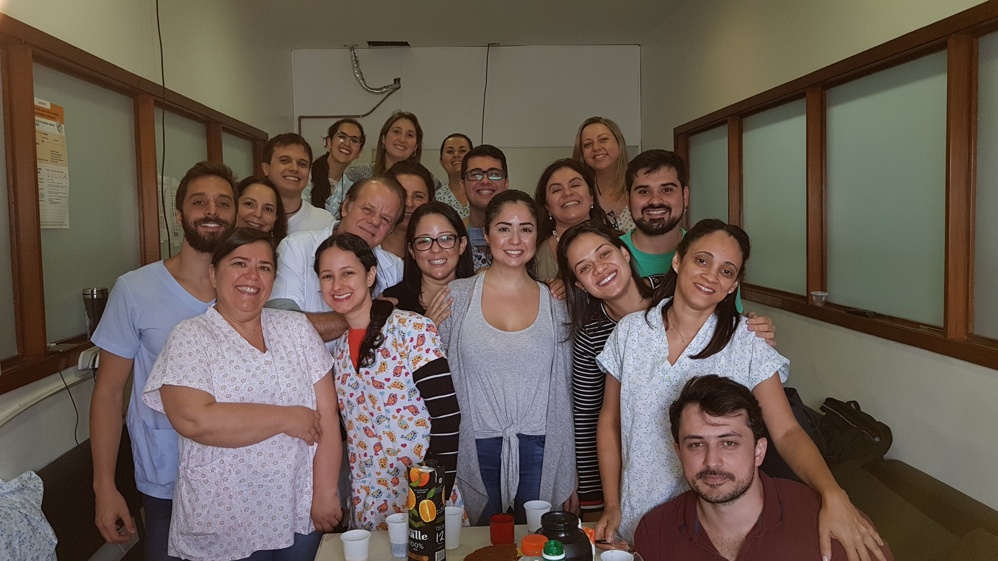
Staffs e Residentes da Unidade de Neonatologia do HMIB/SES/DF
Dra. Carol
33

